Slide 1
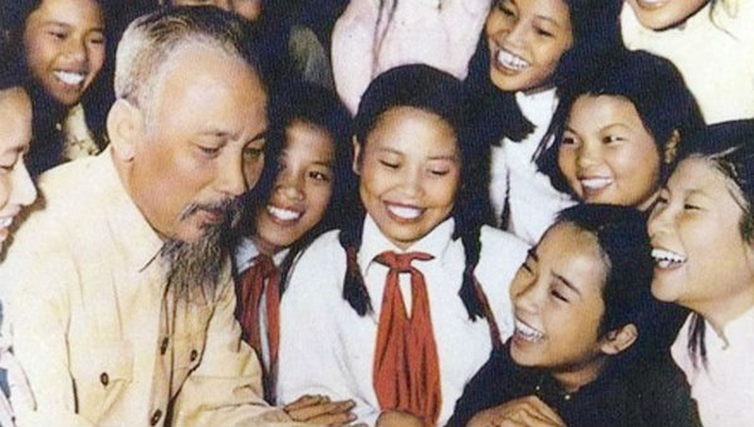
ĐỌC SÁCH THƯ VIỆN
BÁC HỒ VÀ NHỮNG BÀI HỌC ĐẠO ĐỨC, LỐI SỐNG DÀNH CHO HỌC SINH
Bài 2: Bát chè sẻ đôi

Slide 2
Mục tiêu
01
02
03
Cảm nhận được đức tính hòa đồng, luôn chia sẻ với người khác của Bác
Nêu được nhưng tác dụng khi sống biết chia sẻ với người khác
Biết đề cao ý thức chia sẻ, giúp đỡ lẫn nhau, đặc biệt lúc người khác gặp khó khăn

Slide 3
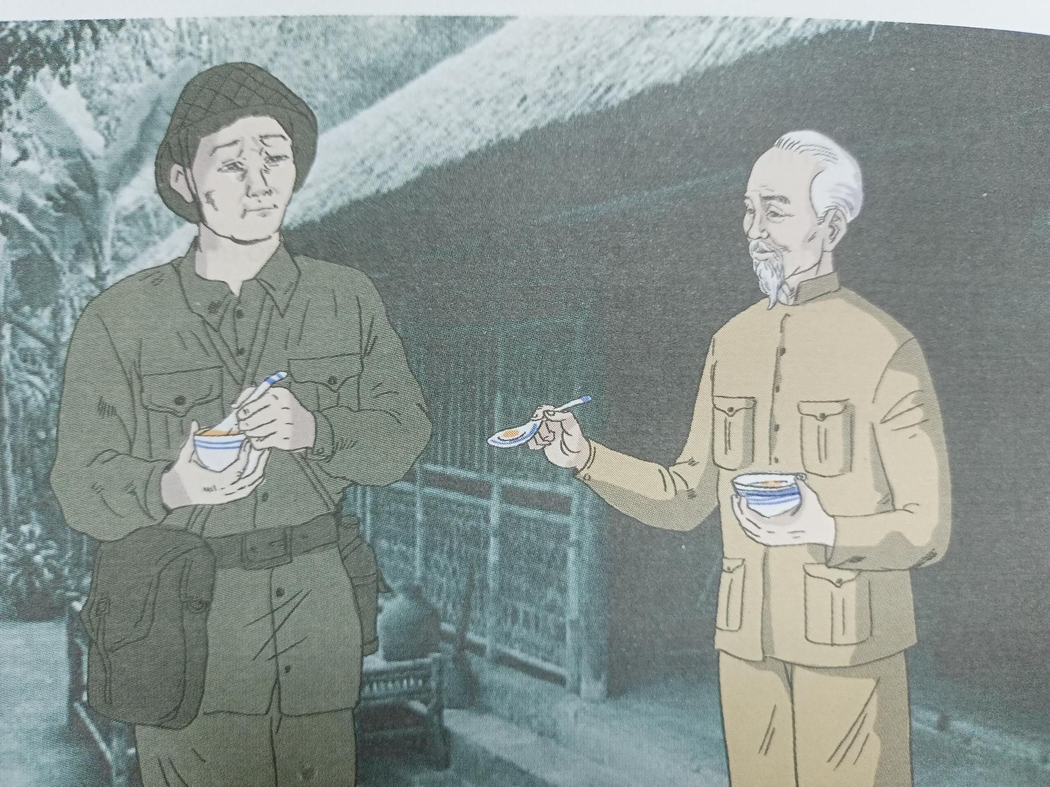
BÁT CHÈ SẺ ĐÔI

Slide 4
BÁT CHÈ SẺ ĐÔI
Đồng chí liên lạc đưa công văn 10 giờ đêm mới đến. Bác gọi mang ra một bát, một thìa con. Rồi Bác đem bát chè đậu đen, đường phèn, mà anh em phục vụ vừa mang lên, sẻ một nửa cho đồng chí liên lạc.
– Cháu ăn đi! Thấy đồng chí liên lạc ngần ngại, lại có tiếng đằng hắng bên ngoài, Bác giục:
– Ăn đi, Bác cùng ăn...
Cảm ơn Bác, đồng chí liên lạc ra về. Ra khỏi nhà sàn, xuống sân, đồng chí cấp dưỡng bấm vào vai anh liên lạc:
– Cậu chán quá. Cả ngày Bác có bát chè để bồi dưỡng làm đêm mà cậu lại ăn mất một nửa.
- Khổ quá, anh ơi! Em có sung sướng gì đâu. Thương Bác, em vừa ăn vừa rớt nước mắt, nhưng không ăn lại sợ Bác không vui.
Thủy Xuân
( In trong Một số lời dạy và mẩu chuyện về tầm gương đạo đức của Chủ tịch Hồ Chí Minh , NXB Chính trị Quốc gia , 2007 , 85 )

Slide 5
EM HÃY KHOANH TRÒN VÀO CHỮ CÁI TRƯỚC MỖI Ý TRẢ LỜI ĐÚNG
1. Đồng chí liên lạc đến gặp Bác vào lúc nào?
a ) Ban ngày
b ) Buổi tối
c ) 10 giờ đêm
2. Bác đã cho anh thứ gì ?
a ) Một bát chè sen
b ) Nửa bát chè đậu xanh
c ) Nửa bát chè đậu đen
3. Vì sao sau khi ăn xong bát chè sẻ đôi, đồng chí liên lạc lại cảm thấy
“ không sung sướng gì ” ?
a ) Vì anh thấy có lỗi
b ) Vì anh thương Bác
c ) Vì bị anh cấp dưỡng trách mắng

Slide 6
Ý NGHĨA
Qua câu chuyện này Bác đã dạy chúng ta rằng, làm người phải biết quan tâm, sẻ chiavớingười khác. Chúng ta không nên có thói ích kỉ, chỉ nghĩ cho mình mà nên biết có những hành động thể hiện sự quan tâm tình cảm, qua đó ta sẽ luôn được mọi người xung quanh yêu quý và kính trọng.

Slide 7
THẢO LUẬN NHÓM
Em hiểu thế nào là biết chia sẻ với người khác?
Hãy kể một câu chuyện của bản thân hoặc của người khác về việc biết chia sẻ (hoặc ích kỉ, không chia sẻ).
Tìm những biểu hiện của sự chia sẻ và điền vào bảng sau:
Biết chia sẻ | Không biết chia sẻ

Slide 8
Em hiểu thế nào là biết chia sẻ với người khác?
- Là san sẻ những gì mình có với người khác
- Cùng vui cùng buồn với người khác, khi họ gặp khó khăn, gian khổ
- Giúp đỡ họ khi họ không có khả năng thực hiện

Slide 9
3. Tìm những biểu hiện của sự chia sẻ và điền vào bảng sau:
Biết chia sẻ | Không biết chia sẻ
VD: Có món ăn hay quyển sách hay biết chia sẻ với bạn bè | VD: Có đồ chơi mà không cho bạn chơi cùng

Slide 10
VẼ VÀ TÔ MÀU BỨC TRANH TRONG CÂU CHUYỆN BÁT CHÈ SẺ ĐÔI

